Slide 1
בואו נזכר
אלו שבטים עזרו לגדעון במלחמה?
פרק ו' פס' לד:
וְרוּחַ יְהוָה, לָבְשָׁה אֶת-גִּדְעוֹן; וַיִּתְקַע, בַּשּׁוֹפָר, וַיִּזָּעֵק אֲבִיעֶזֶר, אַחֲרָיו. לה וּמַלְאָכִים שָׁלַח בְּכָל-מְנַשֶּׁה, וַיִּזָּעֵק גַּם-הוּא אַחֲרָיו; וּמַלְאָכִים שָׁלַח, בְּאָשֵׁר וּבִזְבֻלוּן וּבְנַפְתָּלִי, וַיַּעֲלוּ, לִקְרָאתָם.

Slide 2
ואחר כך...
פרק ז' –
כג וַיִּצָּעֵק אִישׁ-יִשְׂרָאֵל מִנַּפְתָּלִי וּמִן-אָשֵׁר, וּמִן-כָּל-מְנַשֶּׁה; וַיִּרְדְּפוּ, אַחֲרֵי מִדְיָן.
כד וּמַלְאָכִים שָׁלַח גִּדְעוֹן בְּכָל-הַר אֶפְרַיִם לֵאמֹר:
"רְדוּ לִקְרַאת מִדְיָן וְלִכְדוּ לָהֶם אֶת-הַמַּיִם, עַד בֵּית בָּרָה, וְאֶת-הַיַּרְדֵּן."
וַיִּצָּעֵק כָּל-אִישׁ אֶפְרַיִם, וַיִּלְכְּדוּ אֶת-הַמַּיִם, עַד בֵּית בָּרָה, וְאֶת-הַיַּרְדֵּן.
כה וַיִּלְכְּדוּ שְׁנֵי-שָׂרֵי מִדְיָן אֶת-עֹרֵב וְאֶת-זְאֵב, וַיַּהַרְגוּ אֶת-עוֹרֵב בְּצוּר-עוֹרֵב וְאֶת-זְאֵב הָרְגוּ בְיֶקֶב-זְאֵב, וַיִּרְדְּפוּ, אֶל-מִדְיָן; וְרֹאשׁ-עֹרֵב וּזְאֵב--הֵבִיאוּ אֶל-גִּדְעוֹן, מֵעֵבֶר לַיַּרְדֵּן.

Slide 3
שבט אפרים הכריע את המלחמה והרגו את ערב וזאב שרי הצבא של מדין.

Slide 4
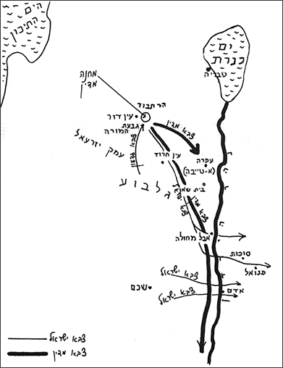

Slide 5
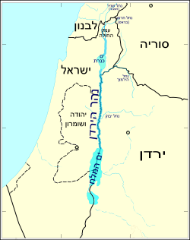
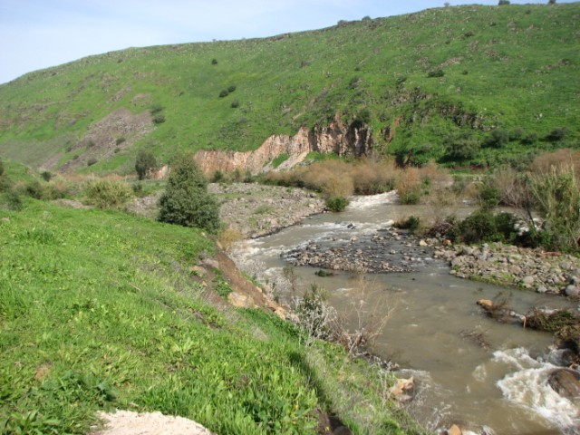
מעברות הירדן

Slide 6
פרק ח'
א וַיֹּאמְרוּ אֵלָיו (?) אִישׁ אֶפְרַיִם:
"מָה-הַדָּבָר הַזֶּה עָשִׂיתָ לָּנוּ, לְבִלְתִּי קְרֹאות לָנוּ, כִּי הָלַכְתָּ לְהִלָּחֵם בְּמִדְיָן"
וַיְרִיבוּן אִתּוֹ, בְּחָזְקָה.
ב וַיֹּאמֶר אֲלֵיהֶם (?) : "מֶה-עָשִׂיתִי עַתָּה כָּכֶם, הֲלֹא, טוֹב עֹלְלוֹת אֶפְרַיִם מִבְצִיר אֲבִיעֶזֶר.
ג בְּיֶדְכֶם נָתַן אֱלֹהִים אֶת-שָׂרֵי מִדְיָן, אֶת-עֹרֵב וְאֶת-זְאֵב, וּמַה-יָּכֹלְתִּי, עֲשׂוֹת כָּכֶם."
אָז, רָפְתָה רוּחָם מֵעָלָיו, בְּדַבְּרוֹ, הַדָּבָר הַזֶּה.

Slide 7
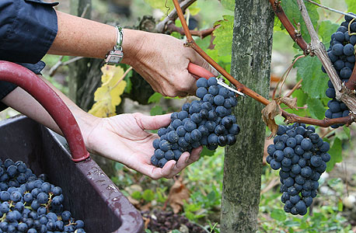
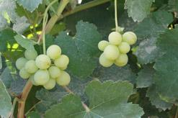
דימוי
"הֲלֹא, טוֹב עֹלְלוֹת אֶפְרַיִם מִבְצִיר אֲבִיעֶזֶר."
קטיף הענבים הראשונים
הענבים הבודדים שנשארים בסוף הבציר לעניים.

Slide 8
וההסבר
(העוללות) מה שאתם, שבט אפרים, עשיתם בסוף המלחמה,
הוא יותר טוב ממה שאנחנו (אני והחיילים שלי) עשינו
בתחילת המלחמה (הבציר). אתם הרגתם את מלכי מדיין.
אָז, רָפְתָה רוּחָם מֵעָלָיו, בְּדַבְּרוֹ, הַדָּבָר הַזֶּה.
דברי גדעון מרגיעים את שבט אפרים.

Slide 9
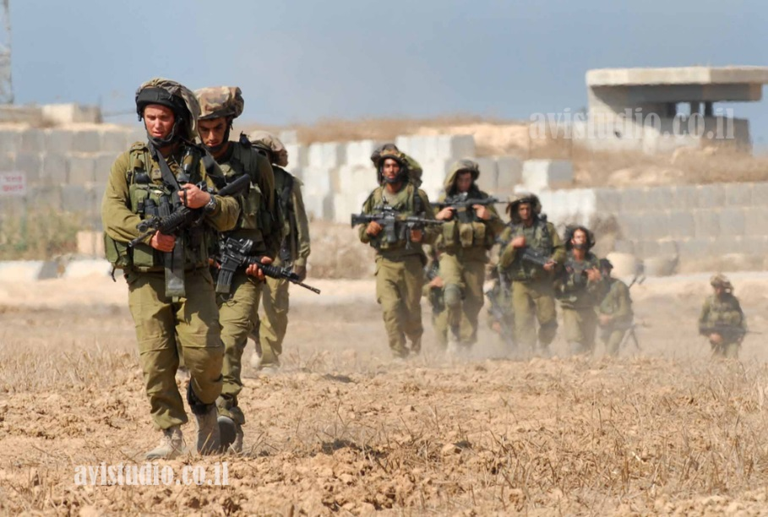
המלחמה לא הסתיימה...
ד וַיָּבֹא גִדְעוֹן, הַיַּרְדֵּנָה עֹבֵר הוּא, וּשְׁלֹשׁ-מֵאוֹת הָאִישׁ אֲשֶׁר אִתּוֹ, עֲיֵפִים, וְרֹדְפִים.
ה וַיֹּאמֶר, לְאַנְשֵׁי סֻכּוֹת, תְּנוּ-נָא כִּכְּרוֹת לֶחֶם, לָעָם אֲשֶׁר בְּרַגְלָי: כִּי-עֲיֵפִים הֵם--וְאָנֹכִי רֹדֵף אַחֲרֵי זֶבַח וְצַלְמֻנָּע, מַלְכֵי מִדְיָן. ו וַיֹּאמֶר, שָׂרֵי סֻכּוֹת, הֲכַף זֶבַח וְצַלְמֻנָּע עַתָּה, בְּיָדֶךָ, כִּי-נִתֵּן לִצְבָאֲךָ לָחֶם?

Slide 10
אנשי סוכות
ה וַיֹּאמֶר, לְאַנְשֵׁי סֻכּוֹת:
"תְּנוּ-נָא כִּכְּרוֹת לֶחֶם, לָעָם אֲשֶׁר בְּרַגְלָי: כִּי-עֲיֵפִים הֵם--וְאָנֹכִי רֹדֵף אַחֲרֵי זֶבַח וְצַלְמֻנָּע, מַלְכֵי מִדְיָן." ו וַיֹּאמֶר שָׂרֵי סֻכּוֹת:
"הֲכַף זֶבַח וְצַלְמֻנָּע עַתָּה, בְּיָדֶךָ: כִּי-נִתֵּן לִצְבָאֲךָ, לָחֶם?"
ז וַיֹּאמֶר גִּדְעוֹן: "
לָכֵן בְּתֵת יְהוָה אֶת-זֶבַח וְאֶת-צַלְמֻנָּע, בְּיָדִי: וְדַשְׁתִּי, אֶת-בְּשַׂרְכֶם, אֶת-קוֹצֵי הַמִּדְבָּר, וְאֶת-הַבַּרְקֳנִים."

Slide 11
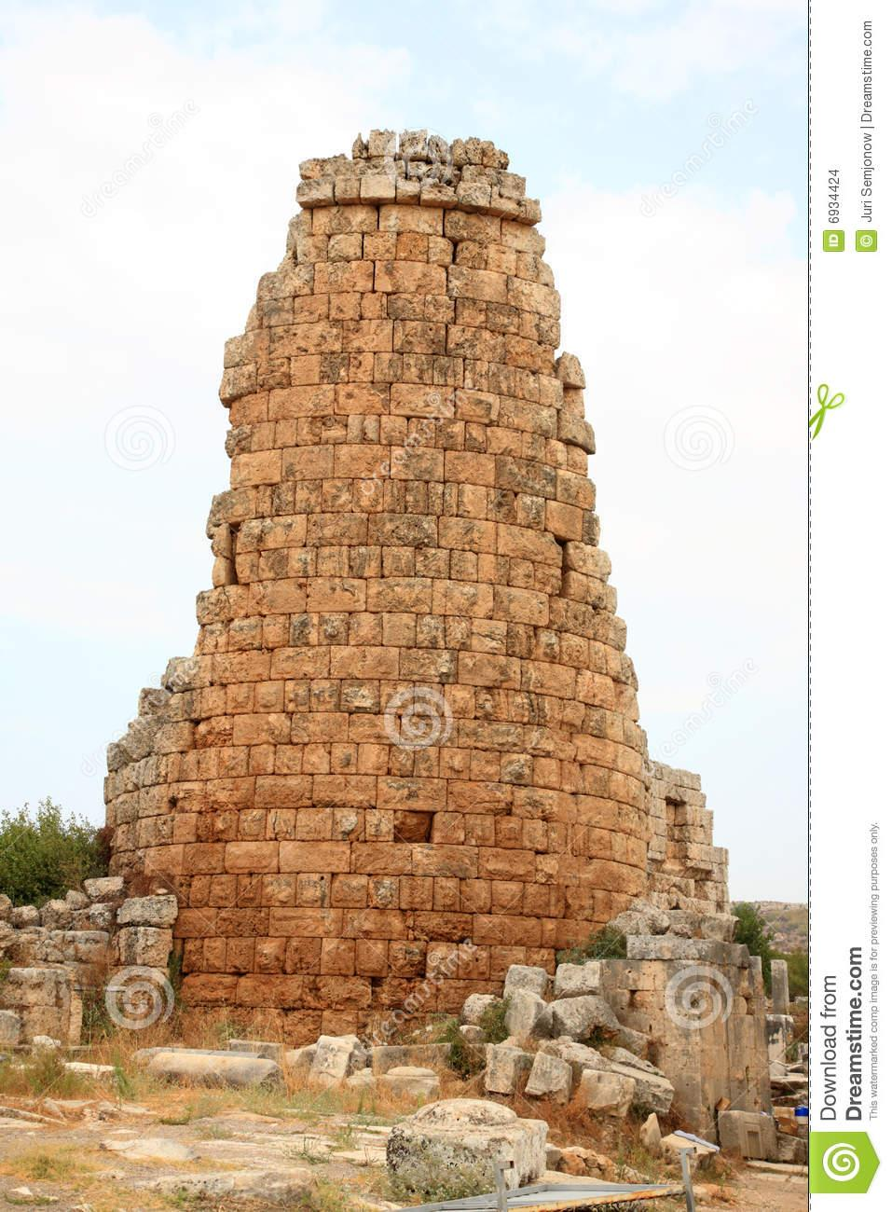
גדעון ואנשי פנואל
ח וַיַּעַל מִשָּׁם פְּנוּאֵל, וַיְדַבֵּר אֲלֵיהֶם כָּזֹאת (?)
וַיַּעֲנוּ אוֹתוֹ אַנְשֵׁי פְנוּאֵל, כַּאֲשֶׁר (?) עָנוּ אַנְשֵׁי סֻכּוֹת.
ט וַיֹּאמֶר גַּם-לְאַנְשֵׁי פְנוּאֵל לֵאמֹר:
"בְּשׁוּבִי בְשָׁלוֹם, אֶתֹּץ אֶת-הַמִּגְדָּל הַזֶּה."

Slide 12
י וְזֶבַח וְצַלְמֻנָּע בַּקַּרְקֹר, וּמַחֲנֵיהֶם עִמָּם כַּחֲמֵשֶׁת עָשָׂר אֶלֶף כֹּל הַנּוֹתָרִים, מִכֹּל מַחֲנֵה בְנֵי-קֶדֶם;
וְהַנֹּפְלִים (הרוגים) מֵאָה וְעֶשְׂרִים אֶלֶף אִישׁ שֹׁלֵף חָרֶב. (120,000)
יא וַיַּעַל גִּדְעוֹן, דֶּרֶךְ הַשְּׁכוּנֵי בָאֳהָלִים, מִקֶּדֶם לְנֹבַח, וְיָגְבְּהָה; וַיַּךְ, אֶת-הַמַּחֲנֶה, וְהַמַּחֲנֶה, הָיָה בֶטַח.
יב וַיָּנֻסוּ, זֶבַח וְצַלְמֻנָּע, וַיִּרְדֹּף, אַחֲרֵיהֶם;
וַיִּלְכֹּד אֶת-שְׁנֵי מַלְכֵי מִדְיָן, אֶת-זֶבַח וְאֶת-צַלְמֻנָּע, וְכָל-הַמַּחֲנֶה, הֶחֱרִיד.

Slide 13
גדעון מעניש את אנשי סוכות ופנואל
יד וַיִּלְכָּד-נַעַר מֵאַנְשֵׁי סֻכּוֹת, וַיִּשְׁאָלֵהוּ,
וַיִּכְתֹּב אֵלָיו אֶת-שָׂרֵי סֻכּוֹת, וְאֶת-זְקֵנֶיהָ--שִׁבְעִים וְשִׁבְעָה, אִישׁ.
טו וַיָּבֹא, אֶל-אַנְשֵׁי סֻכּוֹת, וַיֹּאמֶר, הִנֵּה זֶבַח וְצַלְמֻנָּע: אֲשֶׁר חֵרַפְתֶּם אוֹתִי לֵאמֹר, הֲכַף זֶבַח וְצַלְמֻנָּע עַתָּה בְּיָדֶךָ, כִּי נִתֵּן לַאֲנָשֶׁיךָ הַיְּעֵפִים, לָחֶם. טז וַיִּקַּח אֶת-זִקְנֵי הָעִיר, וְאֶת-קוֹצֵי הַמִּדְבָּר וְאֶת-הַבַּרְקֳנִים; וַיֹּדַע בָּהֶם, אֵת אַנְשֵׁי סֻכּוֹת.
יז וְאֶת מִגְדַּל פְּנוּאֵל, נָתָץ, וַיַּהֲרֹג אֶת-אַנְשֵׁי הָעִיר.

Slide 14
סופם של זבח וצלמונע
יח וַיֹּאמֶר, אֶל-זֶבַח וְאֶל-צַלְמֻנָּע:
"אֵיפֹה הָאֲנָשִׁים, אֲשֶׁר הֲרַגְתֶּם בְּתָבוֹר?"
"וַיֹּאמְרוּ, כָּמוֹךָ כְמוֹהֶם, אֶחָד, כְּתֹאַר בְּנֵי הַמֶּלֶךְ."
יט וַיֹּאמַר: "אַחַי בְּנֵי-אִמִּי הֵם, חַי-יְהוָה, לוּ הַחֲיִתֶם אוֹתָם--לֹא הָרַגְתִּי, אֶתְכֶם."

Slide 15
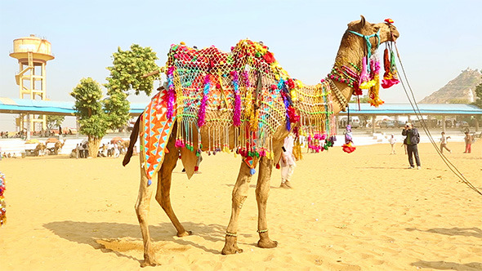
כ וַיֹּאמֶר לְיֶתֶר בְּכוֹרוֹ: "קוּם הֲרֹג אוֹתָם!"
וְלֹא-שָׁלַף הַנַּעַר חַרְבּוֹ כִּי יָרֵא, כִּי עוֹדֶנּוּ נָעַר.
כא וַיֹּאמֶר זֶבַח וְצַלְמֻנָּע:
"קוּם אַתָּה וּפְגַע-בָּנוּ--כִּי כָאִישׁ, גְּבוּרָתוֹ."
וַיָּקָם גִּדְעוֹן, וַיַּהֲרֹג אֶת-זֶבַח וְאֶת-צַלְמֻנָּע,
וַיִּקַּח אֶת-הַשַּׂהֲרֹנִים, אֲשֶׁר בְּצַוְּארֵי גְמַלֵּיהֶם.

Slide 16

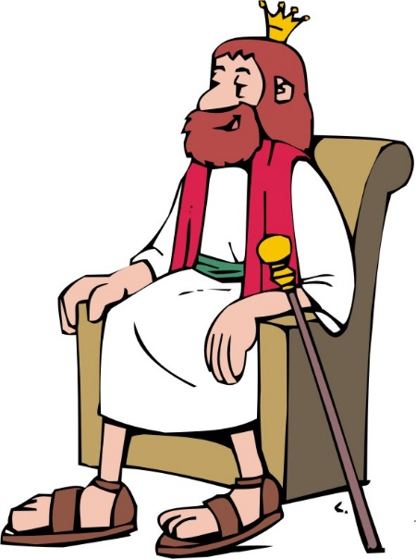
בקשת ישראל
כב וַיֹּאמְרוּ אִישׁ-יִשְׂרָאֵל, אֶל-גִּדְעוֹן:
"מְשָׁל-בָּנוּ גַּם-אַתָּה, גַּם-בִּנְךָ גַּם בֶּן-בְּנֶךָ, כִּי הוֹשַׁעְתָּנוּ, מִיַּד מִדְיָן."
כג וַיֹּאמֶר אֲלֵהֶם, גִּדְעוֹן:
" לֹא-אֶמְשֹׁל אֲנִי בָּכֶם,
וְלֹא-יִמְשֹׁל בְּנִי בָּכֶם:
ה' יִמְשֹׁל בָּכֶם!!!!"

Slide 17
כד וַיֹּאמֶר אֲלֵהֶם גִּדְעוֹן, אֶשְׁאֲלָה מִכֶּם שְׁאֵלָה, וּתְנוּ-לִי, אִישׁ נֶזֶם שְׁלָלוֹ: כִּי-נִזְמֵי זָהָב לָהֶם, כִּי יִשְׁמְעֵאלִים הֵם. כה וַיֹּאמְרוּ, נָתוֹן נִתֵּן; וַיִּפְרְשׂוּ, אֶת-הַשִּׂמְלָה, וַיַּשְׁלִיכוּ שָׁמָּה, אִישׁ נֶזֶם שְׁלָלוֹ. כו וַיְהִי, מִשְׁקַל נִזְמֵי הַזָּהָב אֲשֶׁר שָׁאָל, אֶלֶף וּשְׁבַע-מֵאוֹת, זָהָב--לְבַד מִן-הַשַּׂהֲרֹנִים וְהַנְּטִיפוֹת וּבִגְדֵי הָאַרְגָּמָן, שֶׁעַל מַלְכֵי מִדְיָן, וּלְבַד מִן-הָעֲנָקוֹת, אֲשֶׁר בְּצַוְּארֵי גְמַלֵּיהֶם.

Slide 18
כז וַיַּעַשׂ אוֹתוֹ גִדְעוֹן לְאֵפוֹד,
וַיַּצֵּג אוֹתוֹ בְעִירוֹ בְּעָפְרָה,
וַיִּזְנוּ כָל-יִשְׂרָאֵל אַחֲרָיו שָׁם, (אחרי מות גדעון) וַיְהִי לְגִדְעוֹן וּלְבֵיתוֹ, לְמוֹקֵשׁ. (האחריות למה שקרה היא על גדעון)
כח וַיִּכָּנַע מִדְיָן, לִפְנֵי בְּנֵי יִשְׂרָאֵל, וְלֹא יָסְפוּ, לָשֵׂאת רֹאשָׁם; וַתִּשְׁקֹט הָאָרֶץ אַרְבָּעִים שָׁנָה, בִּימֵי גִדְעוֹן.

Slide 19
סוף דבר
כט וַיֵּלֶךְ יְרֻבַּעַל (גדעון) בֶּן-יוֹאָשׁ, וַיֵּשֶׁב בְּבֵיתוֹ.
ל וּלְגִדְעוֹן, הָיוּ שִׁבְעִים (70!!!) בָּנִים, יֹצְאֵי, יְרֵכוֹ:
כִּי-נָשִׁים רַבּוֹת, הָיוּ לוֹ.
לא וּפִילַגְשׁוֹ אֲשֶׁר בִּשְׁכֶם, יָלְדָה-לּוֹ גַם-הִיא בֵּן; וַיָּשֶׂם אֶת-שְׁמוֹ, אֲבִימֶלֶךְ.
לב וַיָּמָת גִּדְעוֹן בֶּן-יוֹאָשׁ, בְּשֵׂיבָה טוֹבָה; וַיִּקָּבֵר, בְּקֶבֶר יוֹאָשׁ אָבִיו, בְּעָפְרָה, אֲבִי הָעֶזְרִי.

Slide 20
ומה קרה אחר כך...
לג וַיְהִי, כַּאֲשֶׁר מֵת גִּדְעוֹן, וַיָּשׁוּבוּ בְּנֵי יִשְׂרָאֵל, וַיִּזְנוּ אַחֲרֵי הַבְּעָלִים; וַיָּשִׂימוּ לָהֶם בַּעַל בְּרִית, לֵאלֹהִים.
לד וְלֹא זָכְרוּ בְּנֵי יִשְׂרָאֵל, אֶת-יְהוָה אֱלֹהֵיהֶם, הַמַּצִּיל אוֹתָם מִיַּד כָּל-אֹיְבֵיהֶם, מִסָּבִיב.
לה וְלֹא-עָשׂוּ חֶסֶד, עִם-בֵּית יְרֻבַּעַל גִּדְעוֹן: כְּכָל-הַטּוֹבָה--אֲשֶׁר עָשָׂה, עִם-יִשְׂרָאֵל.

